Slide 1
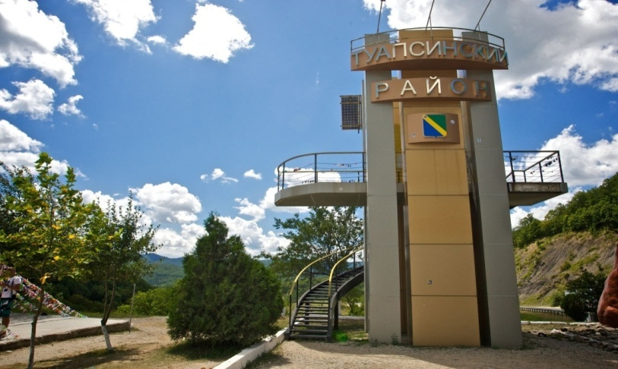

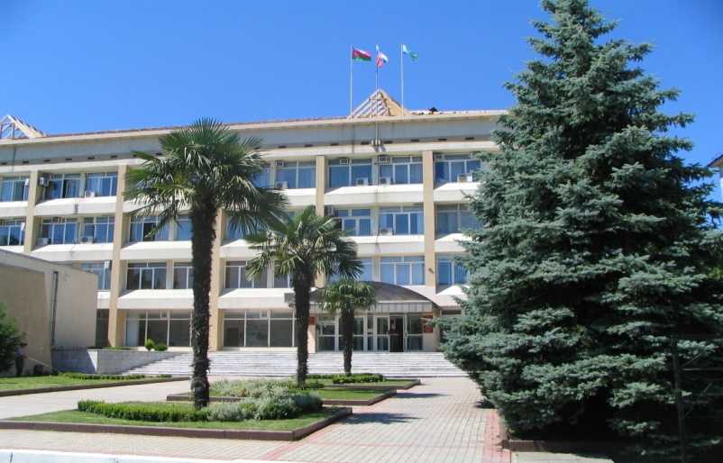
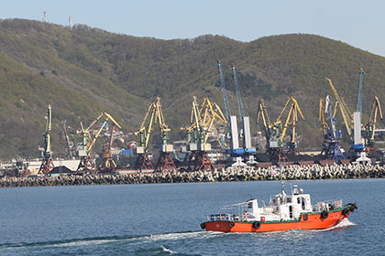
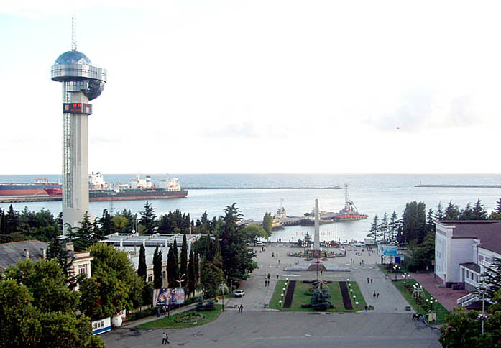
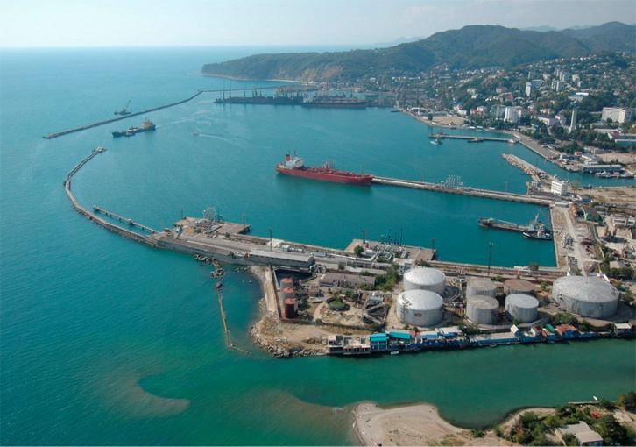
ПРОЕКТ БЮДЖЕТА
МУНИЦИПАЛЬНОГО ОБРАЗОВАНИЯ
ТУАПСИНСКИЙ РАЙОН
НА 2023 ГОД И НА ПЛАНОВЫЙ ПЕРИОД
2024 и 2025 ГОДОВ

Slide 2


Что такое бюджет для граждан?
«Бюджет для граждан» познакомит Вас с положениями основного финансового документа муниципального образования Туапсинский район на 2023 год и на плановый период 2024 и 2025гг.
Представленная информация пред-назначена для широкого круга пользователей и будет интересна разным категориям населения, так как бюджет муниципального района затрагивает интересы каждого жителя муниципального образования Туапсинский район.
Каждый житель муниципального образования Туапсинский район является, с одной стороны, участником формирования бюджета, где он уплачивая налоги, наполняет доходы бюджета, с другой стороны, участником исполнения бюджета, где он получает часть расходов, как потребитель услуг в сфере образования, культуры, физической культуры и спорта, социального обеспечения и др.
Мы постарались представить бюджет муниципального района в доступной и понятной для граждан форме.

Slide 3

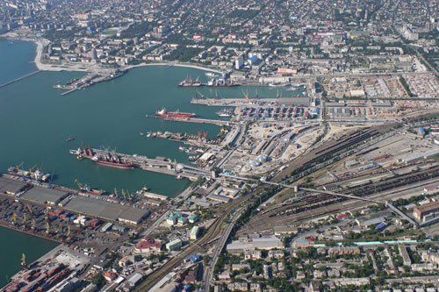
Туапсинский район – точка соединения промышленности
и туристско-рекреационной отраслей, что обеспечивает стабильное и всестороннее развитие не только инфраструктуры, но и
социально-культурной сферы.
В Туапсинском районе, как и в России в целом приоритетными являются социальные обязательства перед населением, поэтому такие задачи как обеспечение достойной заработной платы, своевременная выплата пособий, льгот и выплат, а также помощь нуждающимся и незащищенным гражданам, многодетным семьям и инвалидам – это вопросы, на которых внимание заостряется в первую очередь при распределении бюджетных средств и планировании расходов.

Slide 4
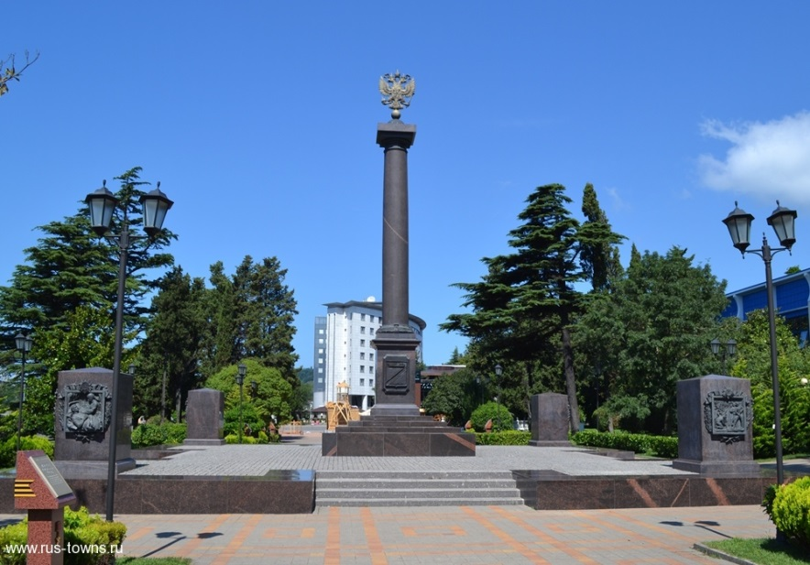
Муниципальное образование Туапсинский район
Численность населения
на 01.01.2022 года
126 812 человека (Госстат)
23 195руб.
Величина прожиточного минимума в Краснодарском крае
в 2023 году
14 375 рубля
Объем доходов
на 1 жителя
в 2023 году
Объем расходов
на 1 жителя
в 2023 году

Slide 5

Стадии бюджетного процесса
Составление проекта бюджета
МО Туапсинский
Рассмотрение проекта бюджета
МО Туапсинский район
Утверждение бюджета
МО Туапсинский район
Исполнение бюджета по доходам МО Туапсинский
Рассмотрение и утверждение отчета об исполнении

Slide 6


В публичных слушаниях принимали участие депутаты Совета МО Туапсинский район, члены общественной палаты Туапсинского района, а также жители района.
ПУБЛИЧНЫЕ СЛУШАНИЯ
по проекту бюджета муниципального образования
Туапсинский район
на 2023 - 2025 годы
проведены
08 декабря 2022 года.

Slide 7


На чем основано составление проекта бюджета
Проект бюджета муниципального образования Туапсинский
район
Бюджетное послание Президента Российской Федерации
Основные направления бюджетной и налоговой политики МО Туапсинский район на 2023 год и на плановый период 2024 и 2025 годов
Прогноз социально-экономического развития
МО Туапсинский район на 2023 год
и на период до 2025 года
Муниципальные программы
МО Туапсинский район
Основные направления бюджетной и налоговой политики Краснодарского края на 2023 год и на плановый период 2024 и 2025 годов

Slide 8
Цели и задачи бюджетной и налоговой политики на 2023 -2025 годы
Цели
Основные задачи
обеспечение мер,
направленных на устойчивое социально-экономическое развитие муниципального образования Туапсинский район
обеспечение сбалансиро-ванности и устойчивости бюджета муниципального образования Туапсинский район
поддержка инвестиционной активности хозяйствующих субъектов, осуществляющих деятельность на территории муниципального образования Туапсинский район

Slide 9
Цели и задачи бюджетной и налоговой политики на 2023 - 2025 годы
Основные направления
обеспечения роста доходной части консолидированного бюджета МО Туапсинский район за счет повышения качества администрирования доходов бюджета и собираемости налогов, эффективного использования муниципального имущества
обеспечение населения доступными и качественными муниципальными услугами, социальными гарантиями
адресное решение социальных вопросов, создание благоприятных и комфортных условий для проживания
повышение эффективности управления муниципальными финансами, эффективности расходования бюджетных средств
обеспечение сбалансированности и устойчивости бюджета
совершенствование системы управления и распоряжения муниципальным имуществом МО Туапсинский район
проведение взвешенной долговой политики МО Туапсинский район
совершенствование межбюджетных отношений

Slide 10
Основные показатели прогноза социально-экономического развития на 2023 и на период до 2025 года
Наименование показателей | единица измерения | 2021 факт | 2022 оценка | 2023 | 2024 | 2025
Прибыль прибыльных предприятий | млн.руб. | 20 695,2 | 15 989,1 | 16 272,5 | 17 674,0 | 19 523,0
в % к пред. году | % | 79,3 | 77,3 | 101,8 | 108,6 | 110,5
Фонд заработной платы (ФОТ) | млн.руб. | 17 302,4 | 18 700,1 | 20 105,4 | 21 192,5 | 22 351,1
в % к пред. году | % | 108,3 | 108,1 | 107,5 | 105,4 | 105,5
Промышленная деятельность (объем отгруженной продукции) | млн.руб. | 24 294,9 | 21 778,9 | 21 172,1 | 20 916,0 | 20 681,8
в % к пред. году в действ.ценах | % | 106,6 | 89,6 | 97,2 | 98,8 | 98,9
в том числе по видам экономической деятельности:
Объем продукции сельского хозяйства всех сельхозпроизводителей | млн.руб. | 1 536,6 | 1 609,2 | 1 745,9 | 1 870,9 | 2 013,8
в % к пред. году в сопост.ценах | % | 95,3 | 102,2 | 103,0 | 102,8 | 103,5
Объем услуг по транспортировке и хранению | млн.руб. | 32 521,0 | 31 466,3 | 32 138,1 | 33 037,5 | 34 095,2
в % к пред. году в дейст.ценах | % | 90,8 | 96,8 | 102,1 | 102,8 | 103,2
Оборот розничной торговли | млн.руб. | 43 007,5 | 48 063,2 | 53 536,4 | 58 472,9 | 63 092,4
в % к пред. году в сопост.ценах | % | 115,2 | 97,5 | 102,4 | 103,4 | 103,8
Оборот общественного питания | млн.руб. | 3 288,5 | 3 639,2 | 3 802,1 | 4 024,6 | 4 306,0
в % к пред. году в сопост.ценах | % | 107,7 | 101,9 | 100,1 | 102,0 | 102,9
Инвестиции в основной капитал за счет всех источников финансирования (без неформальной экономики) | млн.руб. | 14 987,4 | 20 788,9 | 23 280,9 | 25 012,7 | 26 417,1
в % к пред. году в сопост.ценах | % | 102,0 | 124,5 | 104,9 | 102,0 | 100,8
Объем выполненных работ по виду деятельности "строительство" (без неформальной экономики) | млн.руб. | 3 492,8 | 4 905,7 | 5 213,0 | 5 487,0 | 5 762,0
в % к пред. году в сопост.ценах | % | 172,8 | 126,1 | 99,5 | 100,0 | 100,2
Доходы предприятий курортно-туристического комплекса - всего (с учетом доходов малых предприятий и физ. лиц) | млн.руб. | 8 967,6 | 10 442,0 | 11 454,7 | 12 650,1 | 14 014,0
в % к пред. году в сопост.ценах | % | 521,9 | 104,5 | 104,6 | 105,2 | 105,4
Уровень регистрируемой безработицы к численности экономически активного населения | % | 2,3 | 0,5 | 0,5 | 0,5 | 0,5
Среднемесячная заработная плата по крупным и средним организациям | млн.руб. | 44 765,8 | 49 574,8 | 53 111,8 | 55 703,0 | 58 358,6
в % к пред. году | % | 112,2 | 110,7 | 107,1 | 104,9 | 104,8
Индекс потребительских цен (среднегодовой) | % | 107,5 | 115,0 | 109,0 | 104,6 | 104,0
Убыток по всем видам деятельности | млн.руб | 890,6 | 675,5 | 621,2 | 573,4 | 535,5
в % к пред. году | % | 81,9 | 75,8 | 92,0 | 92,3 | 93,4

Slide 11
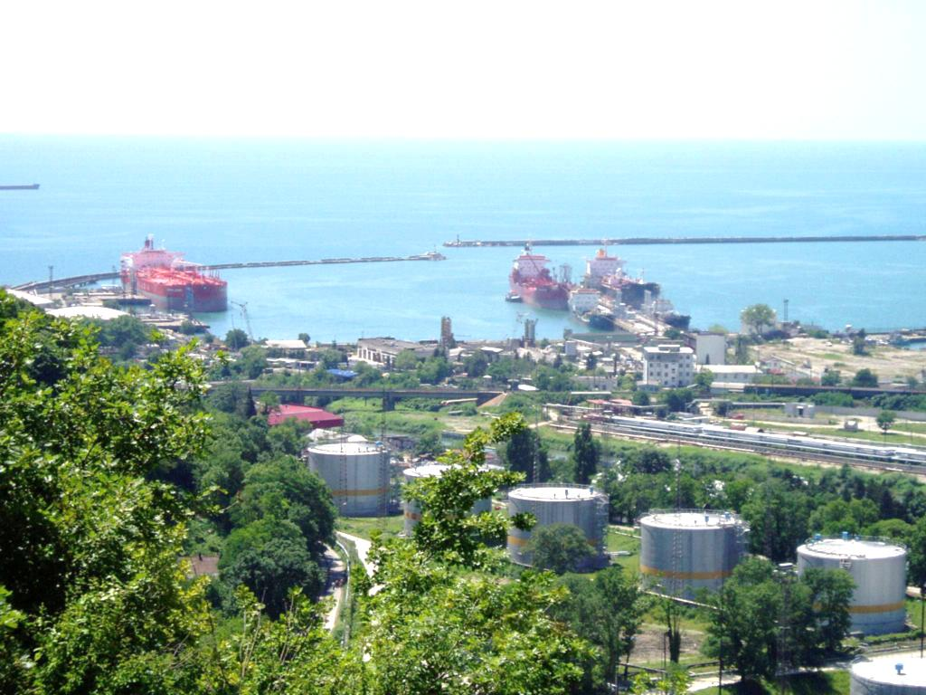
Структура отраслей экономики, формирующая доходную часть бюджета МО Туапсинский район на 2023 год

Slide 12

Основные характеристики местного бюджета
2023
2024
2025
млн. руб.
Расходы
2 816,2
Доходы
3 146,5
Доходы
2 879,9
Расходы
2 879,9
Доходы
2 824,6
Расходы
3 224,7
Наименование | 2021 | 2022 | Проект
 | отчет | план | 2023 | 2024 | 2025
Доходы, всего | 2 941,9 | 2 959,1 | 3 146,5 | 2 879,9 | 2 824,6
Налоговые и неналоговые доходы | 1 270,6 | 1 212,8 | 1 330,0 | 1 322,5 | 1 323,3
Безвозмездные поступления | 1 671,3 | 1 746,3 | 1 816,6 | 1 557,3 | 1 501,3
Расходы, всего | 2 877,7 | 3 160,1 | 3 224,7 | 2 879,9 | 2 816,2
Дефицит(–) Профицит (+) | 64,2 | - 201,0 | -78,2 | 0,0 | 8,4
Источники финансирования дефицита бюджета (сальдо) | -64,2 | 201,0 | 78,2 | 0,0 | -8,4

Slide 13
Структура налоговых и неналоговых доходов
млн. руб.

Slide 14
Изменения в бюджетном и налоговом законодательстве, планируемые к введению в 2023 году
Дополнительный норматив отчислений от налога на доходы физических лиц в бюджет МО Туапсинский район (в 2023 году -2,44%, на 2024 год- 1,96%, на 2025 год -1,85%)
Отмена с 1 января 2023 года института консолидированной группы налогоплательщиков
(ст. 3 от 03.08.2018 № 302-ФЗ, в редакции от 02.07.2021 года №305-ФЗ)
2,44% (ранее 2,55%)
Отмена с 1 января 2023 г. института КГН

Slide 15
Налоговые и неналоговые доходы
млн. руб.

Slide 16
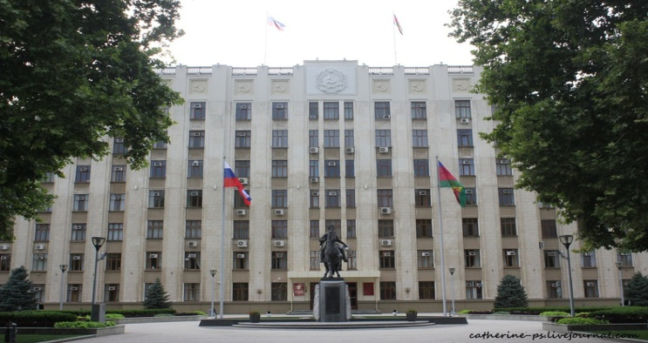
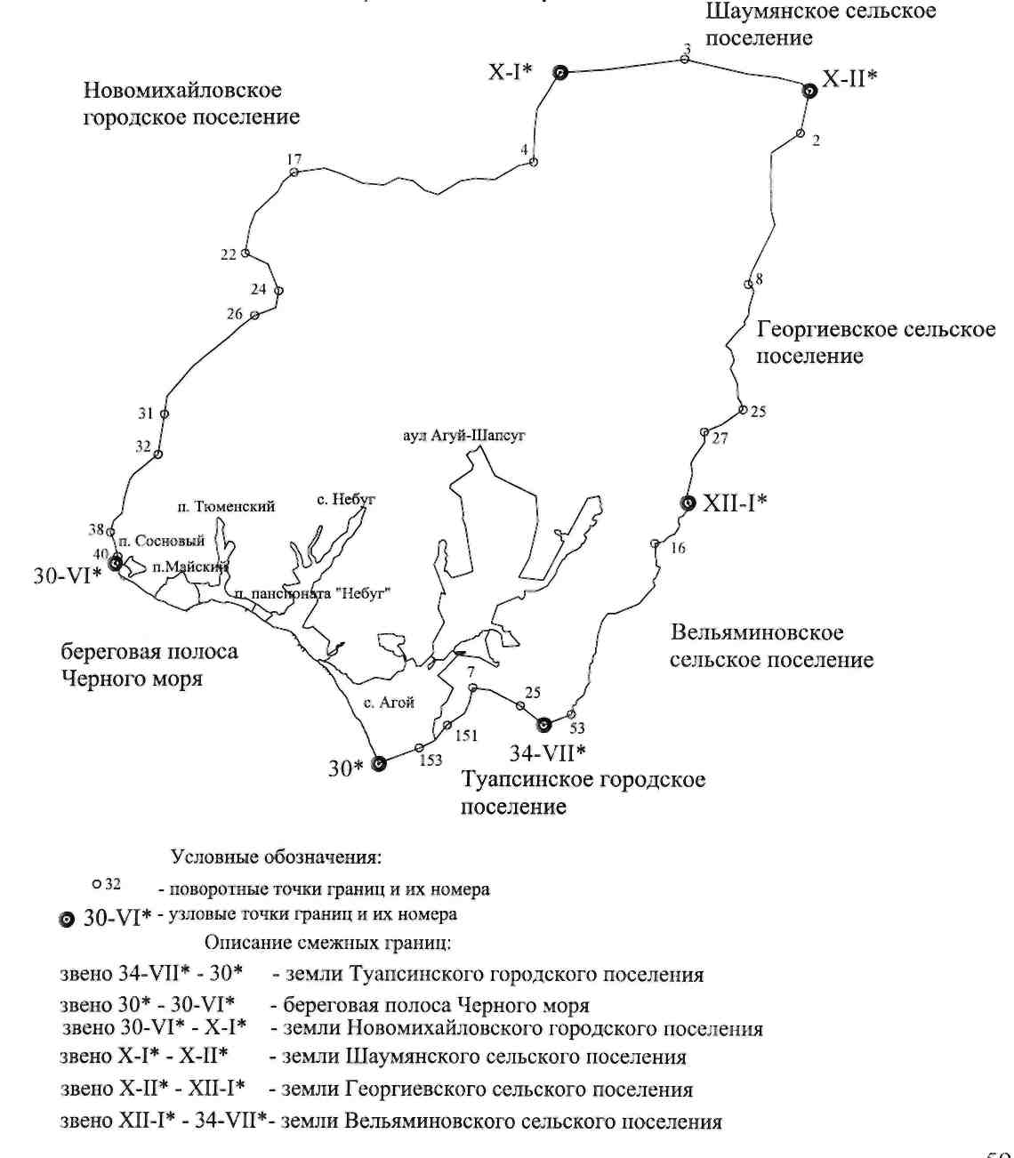

Структура безвозмездных поступлений
млн. руб.
Наименование показателя | 2023 год | плановый период
 |  | 2024 год | 2025 год
Всего: | 1 816,5 | 1 557,3 | 1 501,3
Дотации | 64,1 | 53,8 | 52,2
Субсидии | 284,8 | 109,3 | 107,7
Субвенции | 1 340,7 | 1 293,9 | 1 299,5
Иные межбюджетные трансферты | 41,9 | 41,9 | 41,9
Прочие поступления | 85,0 | 58,4 | -
Администрация МО Туапсинский район в 2023 году получит:
Администрация
Краснодарского края
Администрации городских и сельских поселений
Туапсинского района
Крупный инвестор
1689,6 млн.руб.
41,9 млн.руб.
85,0 млн.руб.

Slide 17
РАСХОДЫ БЮДЖЕТА ФОРМИРУЮТСЯ
тыс. руб.
 | 2023 год | 2024 год | 2025 год
Всего, в том числе: | 3 224 689,7 | 2 879 866,2 | 2 816 240,5
- Безвозмездные поступления (край, поселения, прочие) | 1 816 553,0 | 1 557 314,9 | 1 501 355,9
- Средства местного бюджета | 1 329 983,5 | 1 322 551,3 | 1 314 884,6
Привлечение бюджетного кредита | 78 153,2 | 0,0 | 0,0
3 224,7
2 879,9
2 816,2
млн. руб.

Slide 18

Расходная часть бюджета сформирована и представлена в программном формате на основе
20 муниципальных программ Туапсинского района
87,2 % расходов, распределенных в рамках муниципальных программ, имеют социальную направленность

Slide 19
Расходы в рамках муниципальных программ (млн. руб.)
Всего:
3 071,9
На социальную сферу ( 87,2%), в том числе:
2 677,7
Образование
2 132,4
Физическая культура и спорт
249,1
Социальная политика
181,7
Культура
101,8
Молодежная политика
12,7
Прочие (АПК, ЖКХ, безопасность, санаторно-курортный комплекс, экономическое развитие и т.д.)
394,2

Slide 20
ЗАПЛАНИРОВАННЫЕ МЕРОПРИЯТИЯ В РАМКАХ МУНИЦИПАЛЬНЫХ ПРОГРАММ НА СОЦИАЛЬНУЮ СФЕРУ (МЛН. РУБ.)
Образование
2 132,4
Спорт 249,1
Соц.
политика 181,7
Культура 101,8
Молодеж-ная политика 12,7
из них:
содержание учреждений
1 638,9
из них:
содержание
учреждений
137,4
из них:
опека и попечительство 64,5
из них:
содержание учреждений
87,2
содержание
учреждений
11,0
организация школьного питания
125,9
малобюджетный спортивный комплекс пгт.Джубга
78,1
жилье детям-сиротам
70,3
охрана учреждений
2,5
проведение мероприятий 1,7
жилье молодым семьям
24,0
охрана учреждений
47,9
доплаты отдельным категориям
4,5
охрана учреждений
6,7
87,2 % расходов в рамках программ
доплаты к пенсии
5,2
стипендия спортсменам
0,7
проведение мероприятий 2,0
доплаты отд. категориям
5,0
доведение з/п тренеров до среднекраевого уровня
6,1
оказание помощи гражданам
0,2
найм жилья
0,1
найм жилья
0,6

Slide 21
МУНИЦИПАЛЬНЫЕ ПРОГРАММЫ
тыс. руб.
Наименование | 2023 год | 2024 год | 2025 год
ВСЕГО: | 3 071 728,0 | 2 672 700,9 | 2 585 826,6
Муниципальная программа "Развитие образования в муниципальном образовании Туапсинский район» | 1 882 199,2 | 1 817 741,5 | 1 800 689,2
Муниципальная программа "Туапсинский район - территория комфортного проживания» | 314 104,2 | 56 034,3 | 12 899,1
Муниципальная программа "Управление муниципальными финансами» | 58 033,6 | 38 033,6 | 38 032,8
Муниципальная программа «Развитие культуры в Туапсинском районе» | 95 121,3 | 89 801,9 | 88 378,7
Муниципальная программа "Развитие физической культуры и спорта в Туапсинском районе» | 154 523,8 | 141 533,1 | 140 919,5
Муниципальная программа "Развитие жилищно-коммунального хозяйства в муниципальном образовании Туапсинский район» | 12 682,5 | 12 740,4 | 12 740,4
Муниципальная программа "Функционирование органов местного самоуправления в муниципальном образовании Туапсинский район» | 111 960,2 | 110 019,5 | 110 512,6
Муниципальная программа "Молодежь Туапсинского района» | 11 954,5 | 11 180,6 | 11 180,6
Ведомственная целевая программа "Развитие агропромышленного комплекса на территории муниципального образования Туапсинский район» | 6 421,4 | 6 045,8 | 6 045,8
Муниципальная программа «По улучшению положения детей в муниципальном образовании Туапсинский район» | 67 800,4 | 69 948,2 | 71 544,8

Slide 22
МУНИЦИПАЛЬНЫЕ ПРОГРАММЫ
тыс. руб.
Наименование | 2023 год | 2024 год | 2025 год
Муниципальная программа «Обеспечение перевозок обучающихся в образовательных учреждениях и учреждениях социальной сферы» | 30 540,9 | 30 540,9 | 30 540,9
Муниципальная программа «Содействие развитию гражданского общества и гармонизации межнациональных отношений" | 13 564,4 | 0,0 | 0,0
Муниципальная программа "Защита населения и территории от чрезвычайных ситуаций, обеспечение пожарной безопасности" | 150 717,3 | 151 871,5 | 113 661,3
Муниципальная программа "Управление муниципальной собственностью" | 105 431,5 | 74 967,5 | 79 660,8
Муниципальная программа "Экономическое развитие Туапсинского района" | 33 851,0 | 33 496,7 | 46 257,8
Муниципальная программа «Доступная среда муниципального образования Туапсинский район» | 0,0 | 1 294,1 | 358,3
Муниципальная программа «Обеспечение безопасности населения Туапсинского района» | 6 529,0 | 11 592,0 | 6 529,0
Муниципальная программа «Социальная поддержка отдельных категорий граждан муниципального образования Туапсинский район» | 5 391,0 | 5 191,0 | 5 191,0
Муниципальная программа «Развитие санаторно-курортного и туристского комплекса муниципального образования Туапсинский район» | 10 901,8 | 10 668,3 | 10 684,0

Slide 23
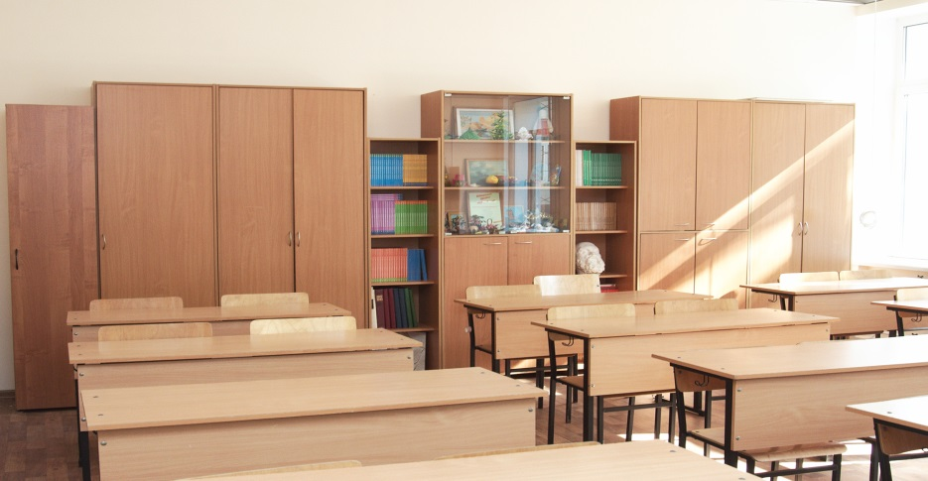
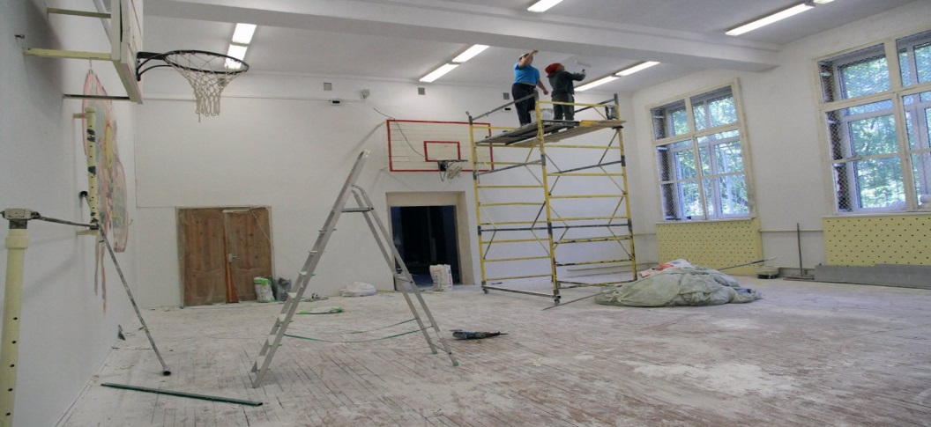
МУНИЦИПАЛЬНАЯ ПРОГРАММА «РАЗВИТИЕ ОБРАЗОВАНИЯ
В МУНИЦИПАЛЬНОМ ОБРАЗОВАНИИ ТУАПСИНСКИЙ РАЙОН»
РАСХОДЫ НА 2023 ГОД – 1 882 199,2 тыс. рублей
Развитие сети и инфраструктуры образовательных организаций, обеспечивающих доступ населения Туапсинского района к качественным услугам дошкольного, общего образования и дополнительного образования детей 16 162,4 тыс. руб.
приобретение оборудования и мебели для МБОУ СОШ № 19 с. Ольгинка –
1 027,4 тыс. руб.
капитальный ремонт спортивных залов
общеобразовательных организаций –
5 565,7 тыс. руб.
капитальный ремонт зданий и сооружений, благоустройство
территорий образовательных организаций – 9 569,3 тыс. руб.

Slide 24

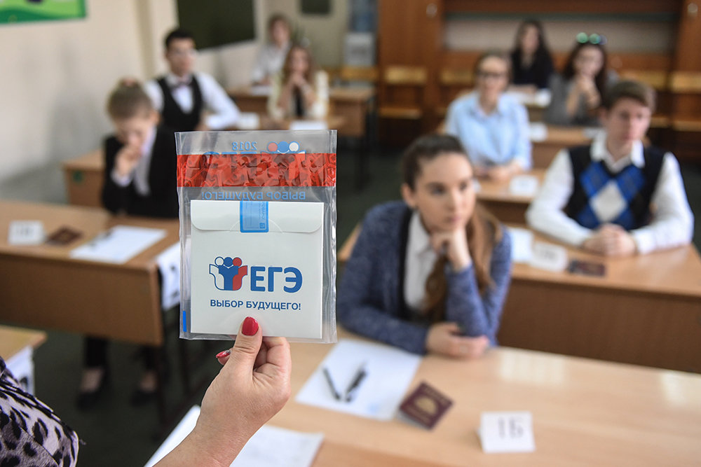
Формирование системы оценки качества образования и образовательных результатов -
4 001,0 тыс. рублей
осуществление государственных полномочий по материально- техническому обеспечению пунктов проведения экзаменов для государственной итоговой аттестации

Slide 25

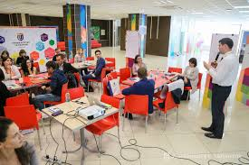
Реализация мер популяризации среди детей и молодежи научнообразовательной и творческой деятельности, выявление талантливой молодежи – 2 144,9 тыс. руб.
организация обучения муниципальных тьюторов, муниципальных координаторов, членов предметных комиссий ГИА, ОГЭ

Slide 26


Обеспечение системы образования Краснодарского края высококвалифицированными кадрами, создание механизмов мотивации педагогов к повышению качества работы и непрерывному профессиональному развитию – 7 163,9 тыс. руб.
осуществление отдельных полномочий Краснодарского края по предоставлению мер социальной поддержки в виде компенсации расходов на оплату жилых помещений, отопления и освещения педагогическим работникам муниципальных образовательных учреждений, расположенных на территории Туапсинского района, проживающим и работающим в сельской местности Туапсинского района – 1 545,4 тыс. руб. | социальная выплата компенсационного характера, связанная с оплатой жилого помещения по договору найма (поднайма) - 600,0 тыс. руб.
финансирование расходов в целях доведения средней заработной платы педагогических работников муниципальных организаций дополнительного образования детей до средней заработной платы учителей – 5 018,5 тыс. руб.

Slide 27

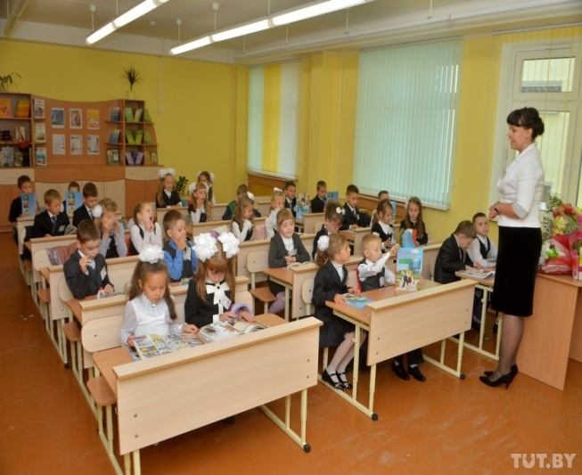
Развитие современных механизмов, содержания и технологий дошкольного, общего и дополнительного образования. Формирование востребованной системы оценки качества образования и образовательных результатов – 1 724 934,0 тыс. руб.
* обеспечение деятельности муниципальных казенных учреждений (Централизованная бухгалтерия, Комитет развития образования) – 86 682,8 тыс. руб. | * обеспечение деятельности муниципальных бюджетных учреждений дополнительного образования детей - 55 854,8 тыс. руб.
* осуществление отдельных полномочий Краснодарского края по обеспечению выплаты компенсации части родительской платы, присмотр и уход за детьми, посещающими организации, реализующие общеобразовательную программу дошкольного образования – 13 661,1 тыс. руб. * обеспечение выплаты денежного вознаграждения за классное руководство – 47 861,5 тыс. руб. | * осуществление государственных полномочий по обеспечению государственных гарантий реализации прав на получение общедоступного и бесплатного образования – 1 514 584,0 тыс. руб. * обеспечение деятельности управления образования – 6 289,8 тыс. руб.

Slide 28
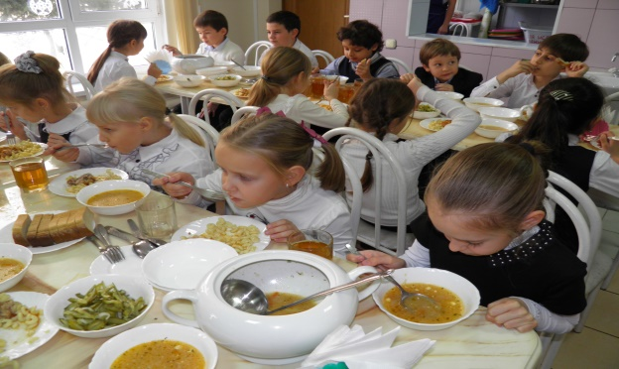

Реализация мер по специальной поддержке отдельных категорий обучающихся – 126 775,6 тыс. руб.
частичная компенсация удорожания стоимости питания учащихся дневных образовательных организаций -
2 400,0 тыс. руб.
организация питания в начальных классах –
88 457,2 тыс. руб.
обеспечение льготным питанием учащихся из многодетных семей – 891,1 тыс. руб.
расходы
на приготовление пищи 20 838,0 тыс. руб.
организация подвоза 267,7 тыс. руб.
организация и обеспечение питания
детей ОВЗ и детей-инвалидов –
13 530,2 тыс. руб.
организация бесплатного питания
детей мобилизованных граждан –
391,4 тыс. руб.

Slide 29
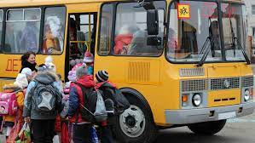

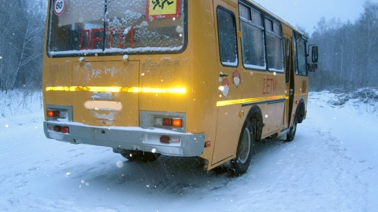
Расходы, связанные с подвозом обучающихся муниципального образования Туапсинский район в образовательную организацию Апшеронского района, в рамках реализация мер по обеспечению доступа населения Туапсинского района к качественным услугам дошкольного, общего образования и дополнительного образования детей–
518,6 тыс. руб.

Slide 30


Расходы, связанные с реализацией федерального проекта
«Патриотическое воспитание граждан Российской Федерации», обеспечение оснащением муниципальных общеобразовательных организаций–
498,8 тыс. руб.

Slide 31
МУНИЦИПАЛЬНАЯ ПРОГРАММА «ТУАПСИНСКИЙ РАЙОН -
ТЕРРИТОРИЯ КОМФОРТНОГО ПРОЖИВАНИЯ»
РАСХОДЫ НА 2023 год – 314 104,2 тыс. руб.
Обеспечение деятельности муниципального казенного учреждения «Управление строительства муниципальных образований" -
3 456,2 тыс. руб.
Обеспечение деятельности управления капитального строительства администрации муниципального образования Туапсинский район –
4 943,0 тыс. руб.

Slide 32
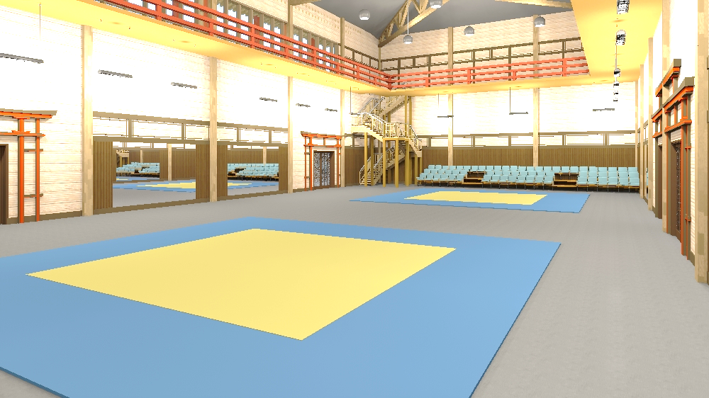
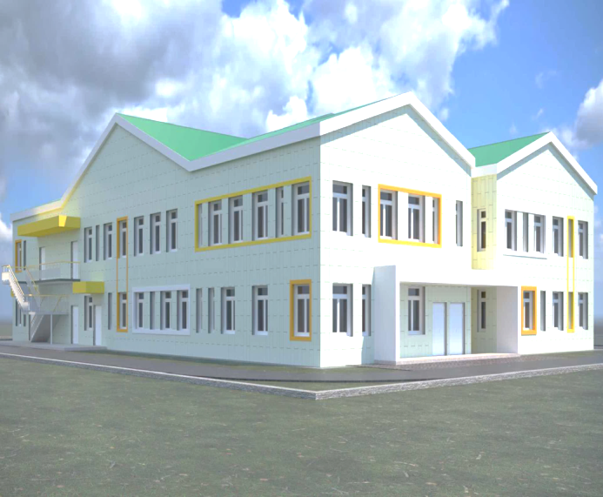
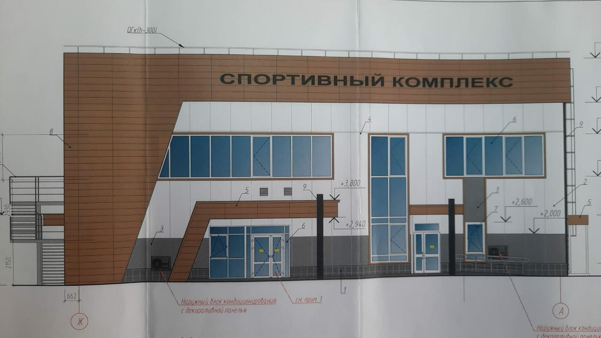
Строительство и проведение капитальных ремонтов
учреждений социальной сферы – 305 705,0 тыс. руб.:
Проектирование строительства Центра единоборств
в с. Агой –
9 500,0 тыс. рублей
Проектирование строительства детского сада на 140 мест в пгт. Новомихайловский –
13 287,9 тыс. рублей
Строительство малобюджетного спортивного комплекса пгт. Джубга–
78 153,2 тыс. рублей

Slide 33
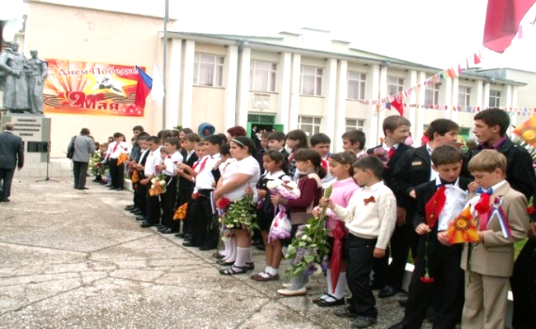
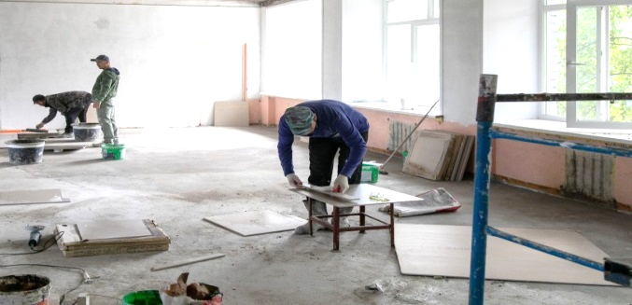
Капитальный ремонт кровли МБОУ СОШ
№ 15 а. Агуй-Шапсуг –
4 472,6 тыс. рублей
Капитальный ремонт
МБУ СШ № 10 пгт. Новомихайловский –
4 852,9 тыс. рублей
Капитальный ремонт зданий учреждений образования –
29 222,2 тыс. рублей
(из них – ремонт ограждений учреждений соцсферы –
2 000,8 тыс. рублей)

Slide 34
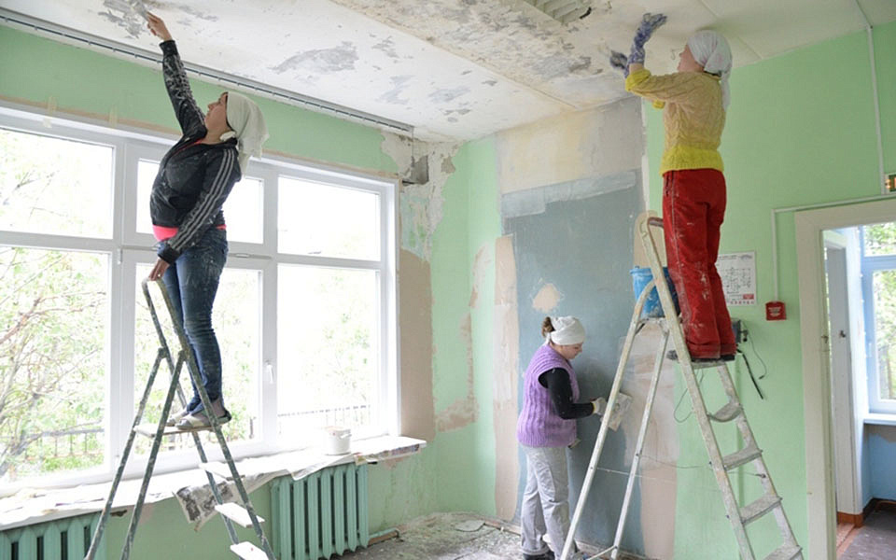
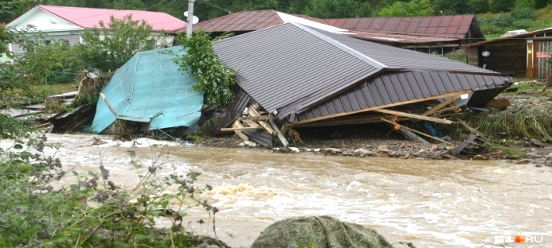
Капитальный ремонт и оснащение зданий образовательных организаций средствами обучения и воспитания –
161 126,8 тыс. рублей
Снос жилых домов, признанных непригодными для проживания в связи с ЧС 2018 года –
5 089,4 тыс. рублей

Slide 35
Муниципальная программа «Управление муниципальными финансами»
РАСХОДЫ
НА 2023 год – 58 033,6 тыс. руб.
Подпрограмма «Совершенствование межбюджетных отношений
в Туапсинском районе» – 58 000 тыс. рублей
предоставление дотации на выравнивание бюджетной обеспеченности поселений –
38 000,0 тыс. руб.
предоставление дотации на поддержку мер по обеспечению сбалансированности поселений –
20 000,0 тыс. руб.

Slide 37

Дотация на сбалансированность бюджетов поселений
На 2023 год предусмотрен объем дотации в сумме 20,0 млн. рублей на поддержку мер по обеспечению сбалансированности местных бюджетов
Методика распределения дотации и правила ее предоставления устанавливаются нормативными правовыми актами администрации муниципального образования Туапсинский район.

Slide 38


Муниципальная программа
«Управление муниципальными финансами»
Подпрограмма «Управление муниципальным долгом» - 33,6 тыс.руб.
обслуживание муниципального долга (оплата процентов
за пользование бюджетным кредитом)

Slide 39

МУНИЦИПАЛЬНАЯ ПРОГРАММА «РАЗВИТИЕ КУЛЬТУРЫ В ТУАПСИНСКОМ РАЙОНЕ»
РАСХОДЫ НА 2023 год – 95 121,3 тыс. рублей
обеспечение деятельности учреждений дополнительного образования детей отрасли "Культура" – 75 027,7 тыс. руб.
обеспечение деятельности муниципального казенного учреждения "Туапсинский районный организационно-методический центр" – 9 250,3 тыс. руб.
обеспечение деятельности отдела культуры - 4 284,0 тыс. руб.
осуществление отдельных полномочий Краснодарского края по предоставлению мер социальной поддержки в виде компенсации расходов на оплату жилых помещений, отопления и освещения педагогическим работникам муниципальных образовательных учреждений, расположенных на территории Туапсинского района, проживающим и работающим в сельской местности Туапсинского района – 72,4 тыс. руб.

Slide 40
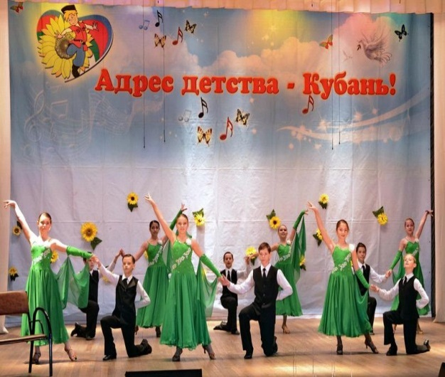
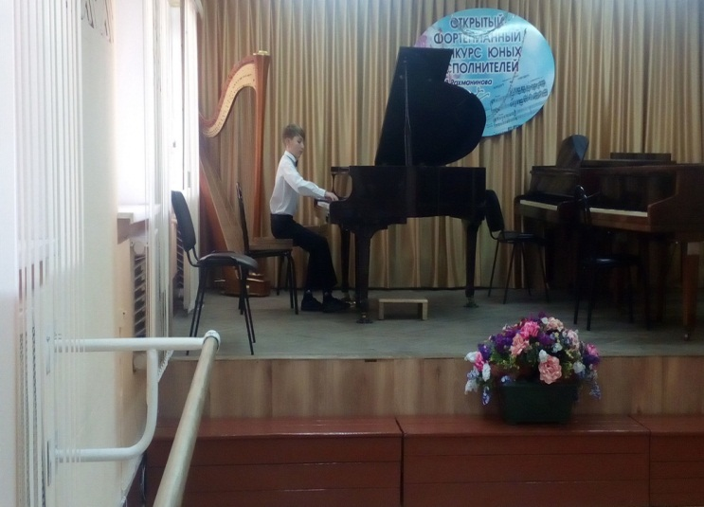
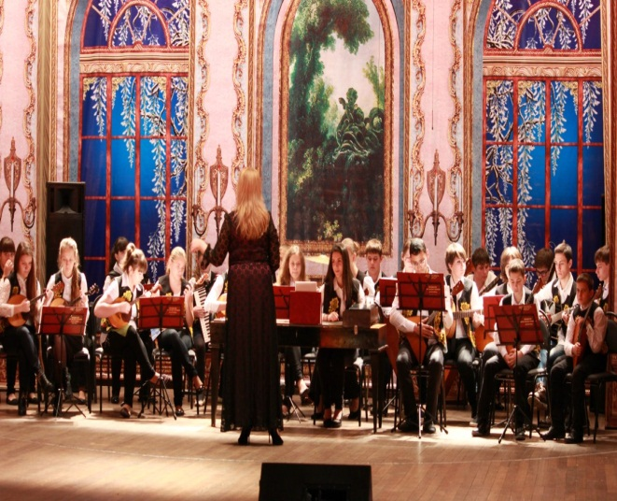
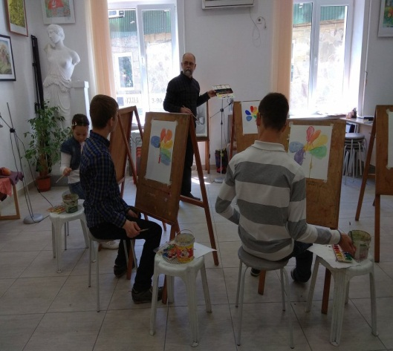
МУНИЦИПАЛЬНАЯ ПРОГРАММА «РАЗВИТИЕ КУЛЬТУРЫ В ТУАПСИНСКОМ РАЙОНЕ»
финансирование расходов на поэтапное повышение уровня средней заработной платы педработников муниципальных организаций дополнительного образования детей до средней заработной платы учителей –
4 498,3 тыс. руб.
проведение мероприятий – 1 868,6 тыс. руб.
социальная выплата компенсационного характера, связанная с оплатой жилого помещения по договору найма (поднайма) –
120,0 тыс. руб.

Slide 41
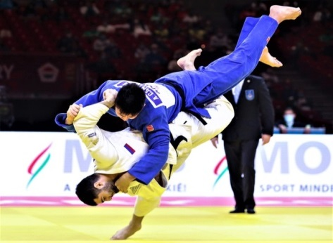
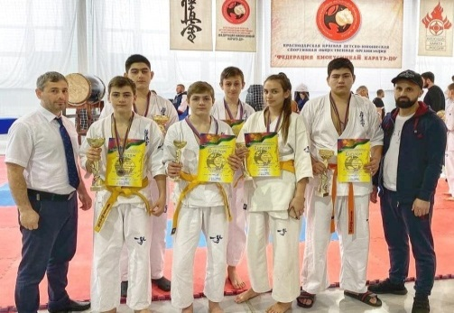

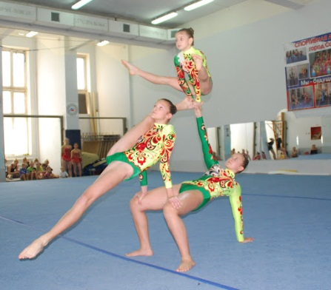
МУНИЦИПАЛЬНАЯ ПРОГРАММА «РАЗВИТИЕ ФИЗИЧЕСКОЙ КУЛЬТУРЫ В ТУАПСИНСКОМ РАЙОНЕ» Расходы на 2023 год-
154 523,8 тыс.руб.
Подпрограмма « Обеспечение деятельности учреждений по реализации государственной политики в сфере физической культуры и спорта на муниципальном уровне » –
4 688,7 тыс. руб.
*содержание отдела по ФК и спорту –
4 223,7 тыс. руб.;
*лицензирование мед. кабинетов –
465,0 тыс. руб.
*содержание спортивных школ– 133 228,1 тыс. руб.;
*проведение мероприятий – 2 638,1 тыс. руб.;
*доведение средней зарплаты педработников до средней зарплаты учителей –
6 098,0 тыс. руб.;
*укрепление материально-технической базы спортивных организаций – 5 120,0 тыс. руб.;
*оплата труда инструкторов по спорту –
1 372,0 тыс. руб.;
* осуществление отдельных государственных полномочий по предоставлению соц.поддержки отдельным категориям работников – 625,0 тыс. руб.
Подпрограмма «Развитие детско-юношеского спорта» - 149 081,2 тыс. руб.
*проведение спортивных мероприятий – 753,9 тыс. руб.
Подпрограмма «Развитие
массового спорта» – 753,9 тыс. руб.

Slide 42
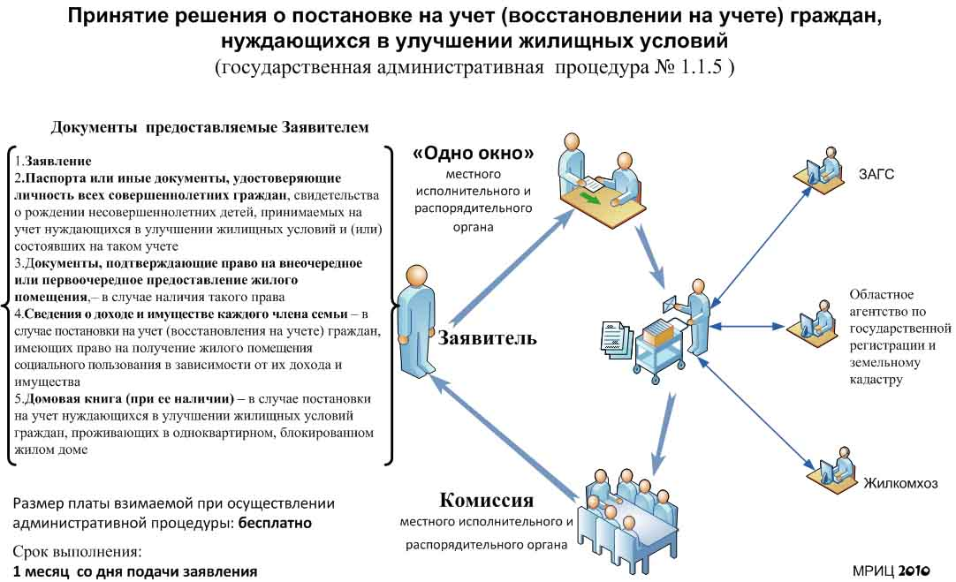
МУНИЦИПАЛЬНАЯ ПРОГРАММА «РАЗВИТИЕ ЖИЛИЩНО-КОММУНАЛЬНОГО ХОЗЯЙСТВА В МУНИЦИПАЛЬНОМ ОБРАЗОВАНИИ ТУАПСИНСКИЙ РАЙОН»
РАСХОДЫ НА 2023 год – 12 682,5 тыс. рублей:
* на осуществлению отдельных полномочий Краснодарского края по ведению учета граждан отдельных категорий в качестве нуждающихся в жилых помещениях –
729,8 тыс. руб.
* на осуществление отдельных полномочий по осуществлению регионального государственного жилищного надзора и лицензионного контроля – 1 459,6 тыс. руб.
* на обеспечение деятельности:
Управление ЖКХ и ТЭК –
8 576,9 тыс. руб.
МБУ «Квартирно-правовая служба» -
1 916,2 тыс. руб.

Slide 43

МУНИЦИПАЛЬНАЯ ПРОГРАММА «ФУНКЦИОНИРОВАНИЕ ОРГАНОВ МЕСТНОГО САМОУПРАВЛЕНИЯ В МУНИЦИПАЛЬНОМ ОБРАЗОВАНИИ ТУАПСИНСКИЙ РАЙОН»
РАСХОДЫ НА 2023 год – 111 960,2 тыс. руб.
телекоммуникационные и информационные услуги для отраслевых и функциональных органов администрации, включая услуги сети Интернет, техническое сопровождение программных продуктов –
16 175,0 тыс. руб.
обеспечение деятельности –
95 785,2 тыс. руб.
МКУ «Центр ОДОМС» -
87 365,6 тыс. руб.
МБУ «КОАГД» -
8 419,6 тыс. руб.

Slide 44
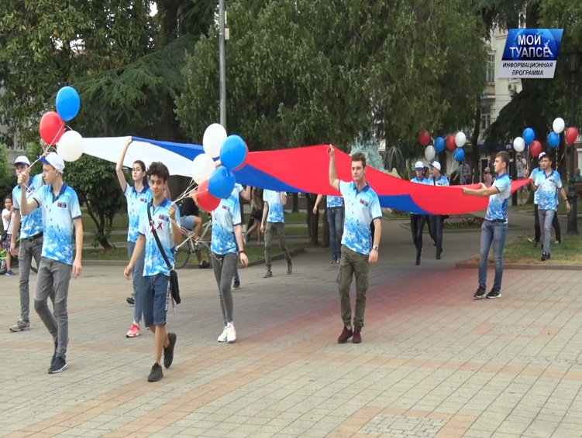

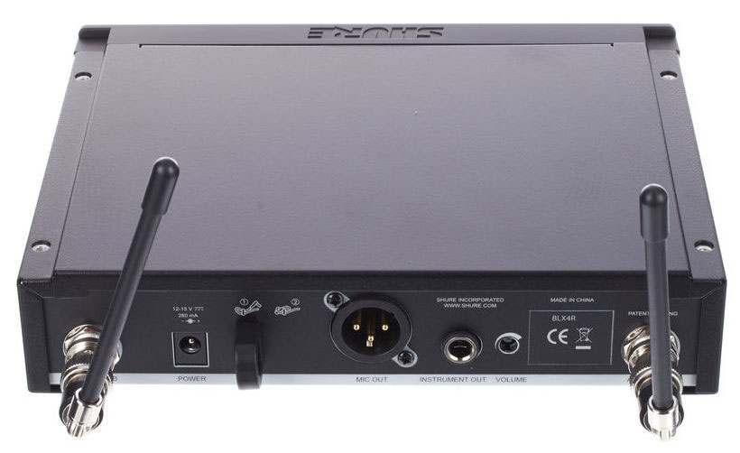
МУНИЦИПАЛЬНАЯ ПРОГРАММА
«МОЛОДЕЖЬ ТУАПСИНСКОГО РАЙОНА»
Расходы на
2023 год –
11 954,5 тыс. руб.
*содержание МКУ «Молодежный центр«- 7 013,3 тыс. руб.;
*содержание управления по работе с молодежью- 4 167,3 тыс. руб.;
* проведение мероприятий – 342,4 тыс. руб.
приобретение звукомузыкального оборудования для
МКУ «Молодежный центр Туапсинского района» -
431,5 тыс. рублей

Slide 45
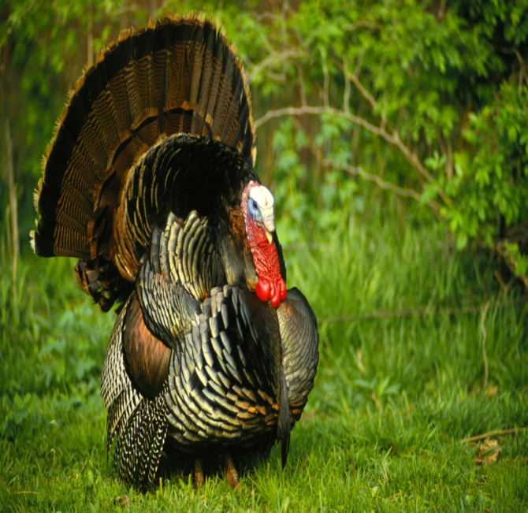

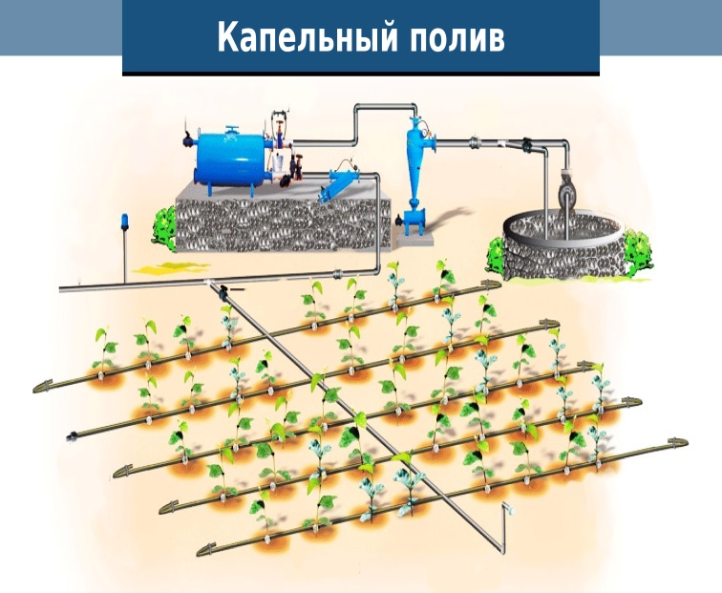
МУНИЦИПАЛЬНАЯ ПРОГРАММА «РАЗВИТИЕ АГРОПРОМЫШЛЕННОГО КОМПЛЕКСА НА ТЕРРИТОРИИ МУНИЦИПАЛЬНОГО ОБРАЗОВАНИЯ ТУАПСИНСКИЙ РАЙОН»
РАСХОДЫ НА 2023 год – 6 421,4 тыс. рублей
В рамках программы предусмотрены расходы на:
Осуществление отдельных полномочий Краснодарского края по поддержке сельскохозяйственного производства в Краснодарском крае в части предоставления субсидий гражданам, ведущим личное подсобное хозяйство, крестьянским (фермерским) хозяйствам, индивидуальным предпринимателям, ведущим деятельность в области сельскохозяйственного производства – 523,2 тыс. руб.
Осуществление государственных полномочий Краснодарского края в области обращения с животными, в том числе организации мероприятий при осуществлении деятельности по обращению с животными без владельцев – 5 278,0 тыс. руб.
Поддержка сельскохозяйственного производства в Туапсинском районе – 620,2 тыс. рублей

Slide 46
МУНИЦИПАЛЬНАЯ ПРОГРАММА «ПО УЛУЧШЕНИЮ ПОЛОЖЕНИЯ ДЕТЕЙ В МУНИЦИПАЛЬНОМ ОБРАЗОВАНИИ ТУАПСИНСКИЙ РАЙОН»
РАСХОДЫ на 2023 год – 67 800,4 тыс. руб.
Осуществление отдельных государственных полномочий по оплате проезда детей-сирот и детей, оставшихся без попечения родителей, находящихся под опекой (попечительством), включая предварительную опеку (попечительство), переданных на воспитание в приемную семью или на патронатное воспитание, к месту лечения и обратно – 34,8 тыс. руб.
Осуществление отдельных государственных полномочий по выплате ежемесячных денежных средств на содержание детей-сирот и детей, оставшихся без попечения родителей, находящихся под опекой (попечительством), включая предварительную опеку (попечительство), переданных на воспитание в приемную семью – 37 028,2 тыс. руб.
Осуществление отдельных государственных полномочий по выплате ежемесячного вознаграждения, причитающегося приемным родителям за оказание услуг по воспитанию приемных детей – 15 952,8 тыс. руб.
Осуществление отдельных полномочий Краснодарского края на организацию и осуществление деятельности по опеке и попечительству в отношении несовершеннолетних – 9 717,6 тыс. руб.
Осуществление отдельных государственных полномочий Краснодарского края по обеспечению отдыха детей в каникулярное время в профильных лагерях, организованных муниципальными общеобразовательными организациями Краснодарского края – 3 040,7 тыс. руб.
Осуществление отдельных полномочий Краснодарского края на организацию оздоровления и отдыха детей – 730,0 тыс. руб.
Предусмотрены расходы на:

Slide 47


МУНИЦИПАЛЬНАЯ ПРОГРАММА
«ПО УЛУЧШЕНИЮ ПОЛОЖЕНИЯ ДЕТЕЙ В МУНИЦИПАЛЬНОМ ОБРАЗОВАНИИ ТУАПСИНСКИЙ РАЙОН»
Осуществление отдельных государственных полномочий по выявлению обстоятельств, свидетельствующих о необходимости оказания детям-сиротам и детям, оставшимся без попечения родителей, лицам из числа детей-сирот и детей, оставшихся без попечения родителей, содействия в преодолении трудной жизненной ситуации, и осуществлению контроля за использованием детьми-сиротами и детьми, оставшимися без попечения родителей, лицами из числа детей-сирот и детей, оставшихся без попечения родителей, предоставленных им жилых помещений специализированного жилищного фонда – 992,6 тыс. руб.
Создание муниципальной системы выявления, развития и поддержки одаренных детей и обеспечение условий их личностной, социальной самореализации и профессионального самоопределения – 250,2 тыс. руб.
Проведение мероприятий, посвященных Международному Дню защиты детей – 16,0 тыс. руб.
Проведение мероприятий по организации подвоза детей – 37,5 тыс. руб.

Slide 48
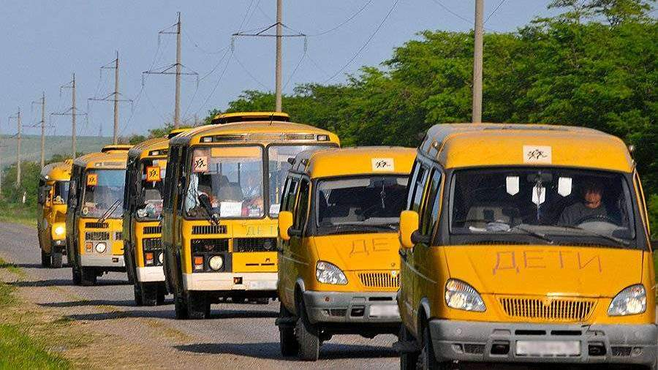
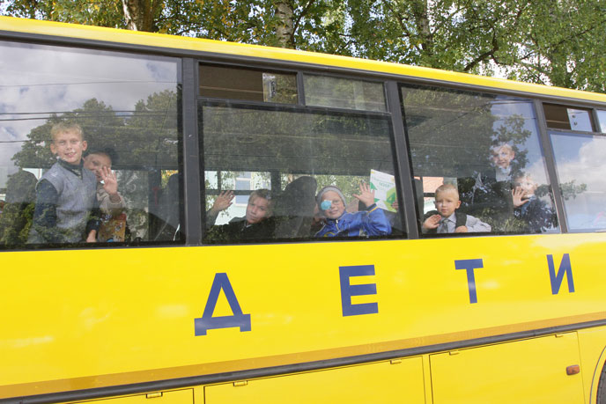
МУНИЦИПАЛЬНАЯ ПРОГРАММА «ОБЕСПЕЧЕНИЕ ПЕРЕВОЗОК ОБУЧАЮЩИХСЯ В ОБРАЗОВАТЕЛЬНЫХ УЧРЕЖДЕНИЯХ И УЧРЕЖДЕНИЯХ СОЦИАЛЬНОЙ СФЕРЫ»
РАСХОДЫ на 2023 год – 30 540,9 тыс. руб.
В рамках программы предусмотрены расходы на:
Содержание Управления транспорта и дорожного хозяйства – 4 043,9 тыс.руб.
Содержание МБУ «ЦОП» –
26 497,0 тыс. руб.

Slide 49




МУНИЦИПАЛЬНАЯ ПРОГРАММА «СОДЕЙСТВИЕ РАЗВИТИЮ ГРАЖДАНСКОГО ОБЩЕСТВА И ГАРМОНИЗАЦИИЙ МЕЖНАЦИОНАЛЬНЫХ ОТНОШЕНИЙ»
РАСХОДЫ на
2023 год –
13 564,4 тыс. руб.
В рамках программы предусмотрены расходы на проведение мероприятий по празднованию государственных праздников, памятных дат и исторических событий, а также предоставление субсидий общественным объединениям для поддержки общественно полезных программ

Slide 50
МУНИЦИПАЛЬНАЯ ПРОГРАММА «ЗАЩИТА НАСЕЛЕНИЯ И ТЕРРИТОРИИ ОТ ЧРЕЗВЫЧАЙНЫХ СИТУАЦИЙ ОБЕСПЕЧЕНИЕ ПОЖАРНОЙ БЕЗОПАСНОСТИ»
РАСХОДЫ НА 2023 год –
150 717,3 тыс. руб.
Подпрограмма «Служба 112" –
21 110,8 тыс. руб.
на функционирование ситуационного центра муниципального образования Туапсинский район
Подпрограмма "Обеспечение пожарной безопасности" –
7 341,5 тыс. руб.
на функционирование пожарного отделения
Подпрограмма "Мероприятия по предупреждению и ликвидации чрезвычайных ситуаций, стихийных бедствий и их последствий" –
50 576,8 тыс. руб.
на содержание аварийно-спасательных формирований, и спасательных подразделений на водных объектах, обеспечение деятельности отдела по делам ГО и ЧС

Slide 51
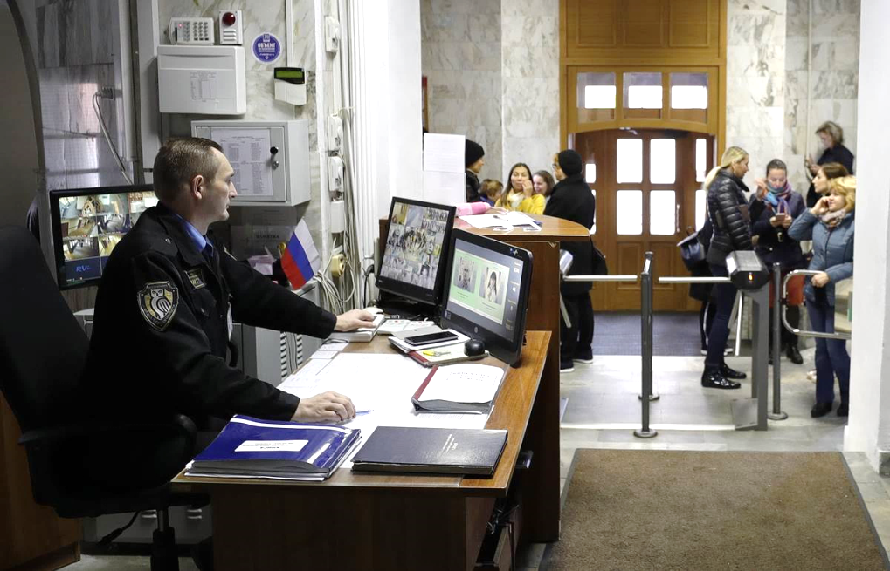
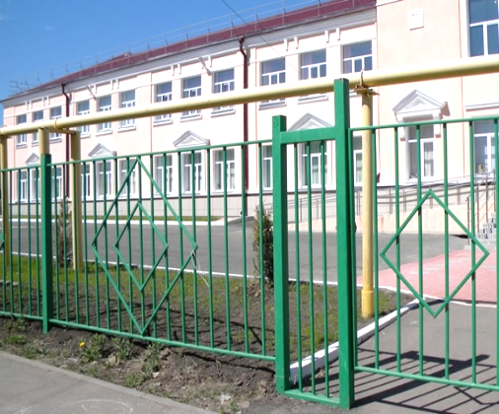

МУНИЦИПАЛЬНАЯ ПРОГРАММА «ЗАЩИТА НАСЕЛЕНИЯ И ТЕРРИТОРИИ ОТ ЧРЕЗВЫЧАЙНЫХ СИТУАЦИЙ ОБЕСПЕЧЕНИЕ ПОЖАРНОЙ БЕЗОПАСНОСТИ»
Подпрограмма «Профилактика терроризма на территории
МО Туапсинский район – 71 688,2 тыс.руб.
охрана учреждений социальной сферы –
57 092,3 тыс.руб.
мероприятия антитеррористической безопасности – 14 млн. 595,9 тыс. руб.:
*замена (установка) автоматической пожарной сигнализации и системы оповещения людей о пожаре;
*ремонт системы видеонаблюдения;
* монтаж ограждения кровли;
*монтаж и наладка охранного видеонаблюдения
ДОУ (10 учреждений) – 5 942,9 тыс. руб.,
СОШ (10 учреждений) – 7 433,4 тыс. руб.,
СЮТ–583,7 тыс. руб.,
СШ № 7 с. Шепси – 355,3 тыс. руб.,
СШ № 8 с. Небуг – 280,6 тыс. руб.

Slide 52

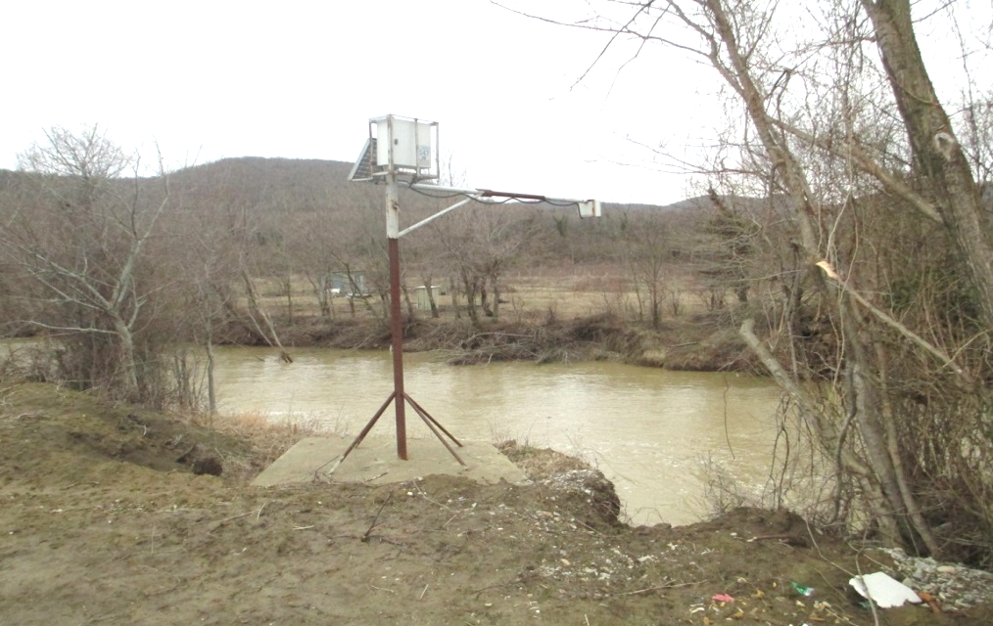
В соответствии с адресным планом размещения систем оповещения и информирования населения
в период с 2020 по 2023 годы
Установка 4 дополнительных сиренно-речевых установок в с. Георгиевское, с. Небуг,
с. Тенгинка, с. Заречье –
2 289,8 тыс. рублей
Установка 1 дополнительного автоматического гидрологического комплекса
в с. Георгиевское на
р. Пшенах – 1 346,0 тыс. рублей

Slide 53

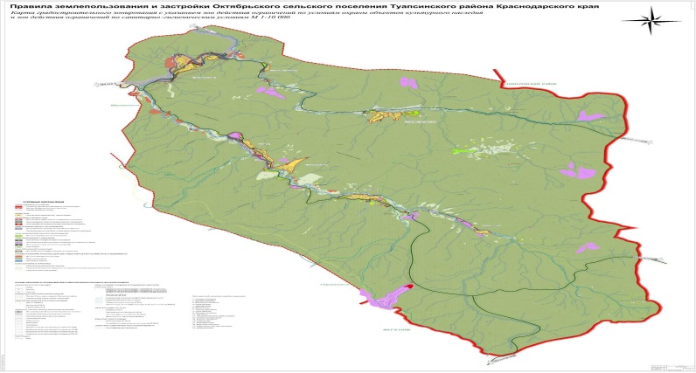
МУНИЦИПАЛЬНАЯ ПРОГРАММА «УПРАВЛЕНИЕ МУНИЦИПАЛЬНОЙ СОБСТВЕННОСТЬЮ»
РАСХОДЫ НА 2023 год – 105 431,5 тыс. рублей
В рамках данной программы предусмотрены расходы на обеспечение деятельности отраслевого органа - управление имущественных отношений администрации МО Туапсинский район – 7 622,4 тыс. руб. и на выполнение муниципального задания муниципального бюджетного учреждения "Комитет земельных отношений" – 14 519,9 тыс. руб., а также расходы на другие мероприятия программы – 1 266,8 тыс. руб.
Осуществление отдельных государственных полномочий по предоставлению жилых помещений детям-сиротам и детям, оставшимся без попечения родителей, лицам из их числа – 70 331,6 тыс. руб.
На подготовку изменений в правила землепользования и застройки сельских поселений – 11 690,8 тыс. руб.

Slide 54
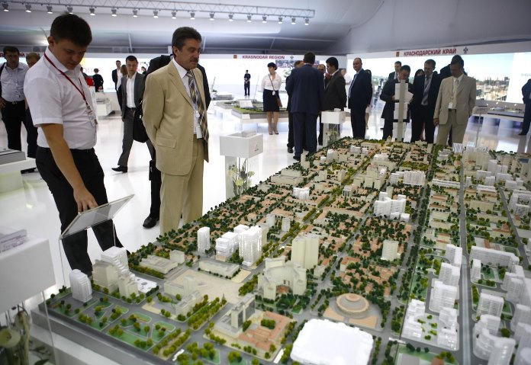

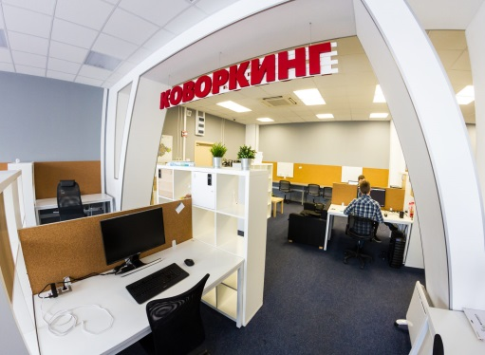
МУНИЦИПАЛЬНАЯ ПРОГРАММА «ЭКОНОМИЧЕСКОЕ РАЗВИТИЕ ТУАПСИНСКОГО РАЙОНА»
РАСХОДЫ
НА 2023 год –
33 851,0 тыс. рублей
Подпрограмма "Формирование инвестиционной привлекательности муниципального образования Туапсинский район" – 471,2 тыс. руб.:
  * участие в международных форумах
Подпрограмма "Жилище" – 24 015,5 тыс. руб.:
* мероприятий по обеспечению жильем молодых семей
Подпрограмма "Информационное обеспечение и формирование общественного мнения населения муниципального образования Туапсинский район" – 8 663,7 тыс. руб.:
* оплата расходов связанных с публикацией в средствах массовой информации нормативно-правовых актов муниципального образования Туапсинский район
Подпрограмма "Поддержка малого и среднего предпринимательства на территории муниципального образования Туапсинский район»
700,6 тыс. руб.:
* на оплату консультационных и образовательных услуг, организация деятельности «Коворкинг-Центра»

Slide 55
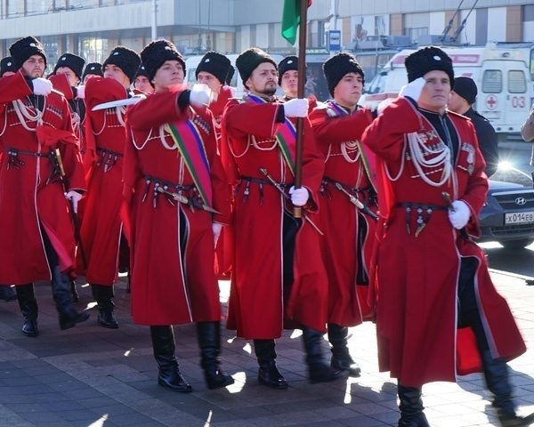

МУНИЦИПАЛЬНАЯ ПРОГРАММА «ОБЕСПЕЧЕНИЕ БЕЗОПАСНОСТИ НАСЕЛЕНИЯ ТУАПСИНСКОГО РАЙОНА»
РАСХОДЫ НА 2023 год –
6 529,0 тыс. руб.
Подпрограмма "Поддержка реестровых казачьих обществ Туапсинского района" –
5 588,0 тыс. руб.
на оказание финансовой поддержки социально ориентированных казачьих обществ на осуществление деятельности по профилактике социально опасных форм поведения
Подпрограмма "Укрепление правопорядка, профилактика правонарушений, усиление борьбы с преступностью и противодействие коррупции в Туапсинском районе" – 941,0 тыс. руб.
изготовление методических и агитационных материалов профилактической направленности

Slide 56


МУНИЦИПАЛЬНАЯ ПРОГРАММА «СОЦИАЛЬНАЯ ПОДДЕРЖКА ОТДЕЛЬНЫХ КАТЕГОРИЙ ГРАЖДАН
МУНИЦИПАЛЬНОГО ОБРАЗОВАНИЯ ТУАПСИНСКИЙ РАЙОН»
РАСХОДЫ НА 2023 год – 5 391,0 тыс. рублей
В рамках данной программы предусмотрены расходы на выплаты доплат к пенсии муниципальным служащим, оказание помощи гражданам

Slide 57
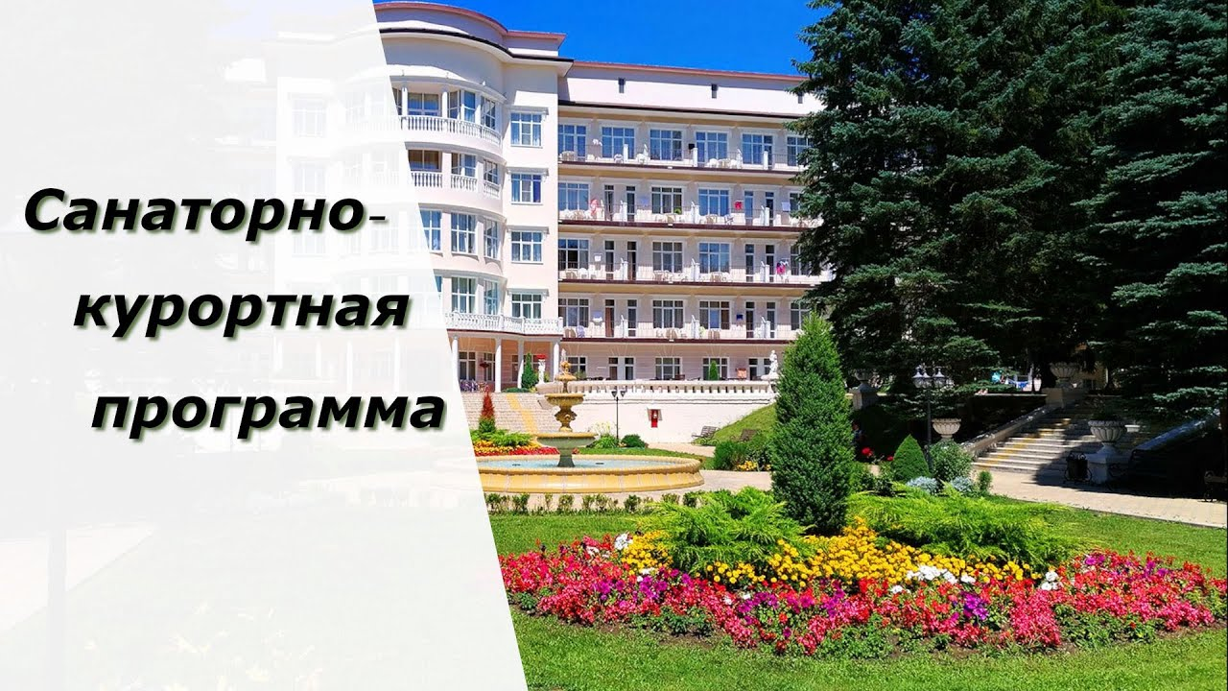
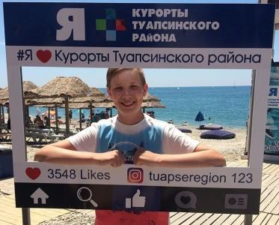
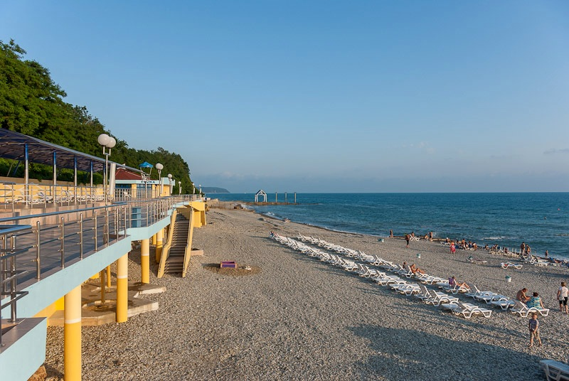
МУНИЦИПАЛЬНАЯ ПРОГРАММА «РАЗВИТИЕ САНАТОРНО-КУРОРТНОГО И ТУРИСТСКОГО КОМПЛЕКСА МУНИЦИПАЛЬНОГО ОБРАЗОВАНИЯ ТУАПСИНСКИЙ РАЙОН»
РАСХОДЫ НА 2023 год – 10 901,8 тыс. рублей
В рамках данной программы предусмотрены расходы на:
* обеспечение деятельности управления по развитию курортов администрации МО Туапсинский район – 7 633,9 тыс. руб.,
* выполнение муниципального задания муниципального бюджетного учреждения "Центр развития пляжного отдыха и туризма Туапсинского района" – 2 627,1 тыс. руб.
* внесение членских взносов в Ассоциацию курортных городов – 390,8 тыс. руб.
* участие в выставках – 250,0 тыс. руб.

Slide 58
Под гарантийные письма предусмотрено софинансирование из местного бюджета – 14 422,2 тыс. рублей:
капитальный ремонт
спортивных площадок
(МБОУ СОШ № 4 г. Туапсе,
МБОУ СОШ № 6 г. Туапсе,
МБОУ СОШ № 12 с. Георгиевское, МБОУ ООШ № 32 х. Островская Щель
4 млн. 181,8 тыс. рублей
капитальный ремонт
МБУ СШ № 10
пгт. Новомихайловский
4 млн. 852,9 тыс. рублей
капитальный ремонт кровли и внутренних помещений
(МБДОУ ДС № 1 «Сказка» пгт. Джубга)
2 млн. 563,0 тыс. рублей
капитальный ремонт фасада и
лестничных пролетов
(МБДОУ ДС № 38 «Колобок» г. Туапсе,
МБДОУ ДС № 39 «Золушка» г. Туапсе)
2 млн. 824,5 тыс. рублей

Slide 59
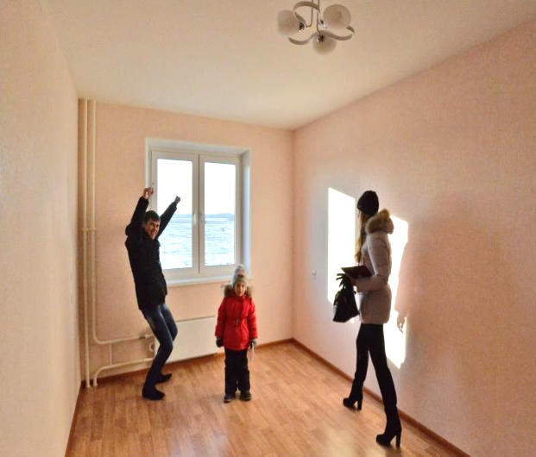

СОФИНАНСИРОВАНИЕ в 2023 году
Краевой бюджет – 284 842,5 тыс. рублей
Местный бюджет –
36 988,6 тыс. рублей
организация и обеспечение бесплатным горячим питанием обучающихся по образовательным программам начального общего образования
краевой бюджет –
83 149,8 тыс. руб.,
местный бюджет –
5 307,4 тыс. руб.
социальные выплаты молодым семьям на приобретение (строительство) жилья (6 семей)
краевой бюджет –
10 578,8 тыс. руб.,
местный бюджет - 13 436,7 тыс. руб.
проектно-изыскательские работы строительства детского сада на 140 мест пгт.Новомихайловский
краевой бюджет –
10 986,5 тыс. руб.,
местный бюджет –
701,4 тыс. руб.
организация и обеспечение бесплатным горячим питанием обучающихся с ОВЗ
краевой бюджет –
6 640,0 тыс. руб.
местный бюджет –
5 656,3 тыс. руб.

Slide 60

СОФИНАНСИРОВАНИЕ в 2023 году
региональный проект «Модернизация
школьных систем образования»
капитальный ремонт и
оснащения зданий муниципальных общеобразовательных организаций
(МБОУ СОШ № 10 г. Туапсе,
МБОУ ООШ № 22 с. Мессажай,
МБОУ СОШ № 29 с. Цыпка)
краевой бюджет -
151 459,0 тыс. руб.
местный бюджет –
9 667,8 тыс. руб.
укрепление материально- технической базы спортивных организаций
краевой бюджет –
4 812,8 тыс. руб.,
местный бюджет –
307,2 тыс. руб.
подготовка изменений в правила землепользования и застройки сельских поселений
Туапсинского района
краевой бюджет –
10 989,4 тыс. руб.,
местный бюджет – 701,5 тыс. руб.
капитальный ремонт спортивного зала МБОУ СОШ № 30 пгт.Новомихайловский
краевой бюджет -
4 563,8 тыс. руб.
местный бюджет –
1 001,9 тыс. руб.
оплата труда инструкторов
по спорту
краевой бюджет -
1 193,6 тыс. руб.
местный бюджет –
178,4 тыс. руб.

Slide 61
НЕПРОГРАММНЫЕ РАСХОДЫ
Объем средств по непрограммным расходам составляет 152 961,7 тыс. рублей
обеспечение деятельности высшего должностного лица муниципального образования Туапсинский район - 2 821,4 тыс. руб.
расходы дорожного фонда – 396,4 тыс. рублей
обеспечение деятельности Совета муниципального образования Туапсинский район - 1 664,3 тыс. руб.
осуществление полномочий по составлению (изменению) списков кандидатов в присяжные заседатели федеральных судов общей юрисдикции в Российской Федерации - 34,8 тыс. рублей
обеспечение деятельности администрации муниципального образования Туапсинский район -
104 575,7 тыс. руб.
осуществление отдельных полномочий Краснодарского края по поддержке сельскохозяйственного производства –
730,0 тыс. руб.
обеспечение деятельности финансового управления администрации муниципального образования Туапсинский район - 28 050,6 тыс. рублей
обеспечение деятельности контрольно-счетной палаты администрации муниципального образования Туапсинский район -
9 719,6 тыс. рублей
осуществление отдельных полномочий Краснодарского края по созданию и организации деятельности комиссий по делам несовершеннолетних и защите их прав – 3 959,6 тыс. руб.
осуществление государственных полномочий по государственному строительному надзору-
729,9 тыс. рублей
расходы по обеспечению мобилизационной подготовки экономики – 279,4 тыс. руб.

Slide 62
ПРОЕКТ БЮДЖЕТА
МУНИЦИПАЛЬНОГО ОБРАЗОВАНИЯ
ТУАПСИНСКИЙ РАЙОН
НА 2023 ГОД И НА ПЛАНОВЫЙ ПЕРИОД
2024 и 2025 ГОДОВ

Slide 63
ФИНАНСОВОЕ УПРАВЛЕНИЕ АДМИНИСТРАЦИИ МУНИЦИПАЛЬНОГО ОБРАЗОВАНИЯ ТУАПСИНСКИЙ РАЙОН
Наш адрес: 352800, г.Туапсе,
ул. Свободы, д.3
Телефон: (86167) 2-57-11
Адрес электронной почты: tuaprfin@mail.ru

